Slide 1
TRƯỜNG TIỂU HỌC ……
CHÀO MỪNG QUÝ THẦY CÔ
VỀ DỰ GIỜ THĂM LỚP
Môn Tự nhiên và Xã hội lớp 3
BÀI 13: CÁC BỘ PHẬN CỦA ĐỘNG VẬT VÀ
CHỨC NĂNG CỦA CHÚNG (T1)
Giáo viên:……………………………………
Lớp: 3

Slide 3
Thứ……ngày…..tháng…..năm…….
TỰ NHIÊN VÀ XÃ HỘI
Bài 13: CÁC BỘ PHẬN CỦA ĐỘNG VẬT VÀ CHỨC NĂNG CỦA CHÚNG (T1)
1. Một số bộ phận bên ngoài của động vật và chức năng của chúng.
1. Chỉ, nói tên một số bộ phận của con vật trong các hình dưới đây.
2. Nêu chức năng một số bộ phận của các con vật.

Slide 4
Thứ……ngày…..tháng…..năm…….
TỰ NHIÊN VÀ XÃ HỘI
Bài 13: CÁC BỘ PHẬN CỦA ĐỘNG VẬT VÀ CHỨC NĂNG CỦA CHÚNG (T1)
1. Một số bộ phận bên ngoài của động vật và chức năng của chúng.
1. Một số bộ phận của con vật trong các hình:
Hình 1: Con vẹt: cánh, đầu, lông,
mỏ, đầu và chân.
Hình 2: Con ngựa: đầu, bờm, mình,
chân, đuôi.
Hình 2: Con cá chép: đầu, mình, vây, đuôi, vảy.

Slide 5
Thứ……ngày…..tháng…..năm…….
TỰ NHIÊN VÀ XÃ HỘI
Bài 13: CÁC BỘ PHẬN CỦA ĐỘNG VẬT VÀ CHỨC NĂNG CỦA CHÚNG (T1)
1. Một số bộ phận bên ngoài của động vật và chức năng của chúng.
2. Chức năng một số bộ phận của các con vật:
Cánh chim: giúp chim di chuyển trên
không.
Lông thú: giúp giữ nhiệt và an toàn khi
lẩn trốn trong bụi rậm.
Chân thú, chân chim: giúp di chuyển trên
cạn.
Vảy cá: chống lại lực cản của nước, bơi lội
nhanh hơn và linh hoạt hơn.
Vây: bơi và vận động linh hoạt.

Slide 6
Thứ……ngày…..tháng…..năm…….
TỰ NHIÊN VÀ XÃ HỘI
Bài 13: CÁC BỘ PHẬN CỦA ĐỘNG VẬT VÀ CHỨC NĂNG CỦA CHÚNG (T1)
1. Một số bộ phận bên ngoài của động vật và chức năng của chúng.
2. Chức năng một số bộ phận của các con vật:
Cánh chim: giúp chim di chuyển trên
không.
Lông thú: giúp giữ nhiệt và an toàn khi
lẩn trốn trong bụi rậm.
Chân thú, chân chim: giúp di chuyển trên
cạn.
Vảy cá: chống lại lực cản của nước, bơi lội
nhanh hơn và linh hoạt hơn.
Vây: bơi và vận động linh hoạt.

Slide 7
Thứ……ngày…..tháng…..năm…….
TỰ NHIÊN VÀ XÃ HỘI
Bài 13: CÁC BỘ PHẬN CỦA ĐỘNG VẬT VÀ CHỨC NĂNG CỦA CHÚNG (T1)
1. Một số bộ phận bên ngoài của động vật và chức năng của chúng.
Cơ thể động vật vô cùng đa dạng. Nhiều loài động vật có những bộ phận rất đặc biệt. Chẳng hạn, mũi của chó béc-giê có khả năng gửi mùi rất giỏi nên con người đã sử dụng để truy tìm tội phạm, tìm người gặp nạn,… Con báo châu Phi chạy nhanh như gió, khi cần truy đuổi con mồi, chúng có thể chạy nhanh như một chiếc ô tô,… Mắt đại bang rất tinh, từ trên cao chúng có thể phát hiện ra con chuột dưới mặt đất,…

Slide 8
Thứ……ngày…..tháng…..năm…….
TỰ NHIÊN VÀ XÃ HỘI
Bài 13: CÁC BỘ PHẬN CỦA ĐỘNG VẬT VÀ CHỨC NĂNG CỦA CHÚNG (T1)
1. Một số bộ phận bên ngoài của động vật và chức năng của chúng.
2. Chức năng một số bộ phận của các con vật:
Cánh chim: giúp chim di chuyển trên
không.
Lông thú: giúp giữ nhiệt và an toàn khi
lẩn trốn trong bụi rậm.
Chân thú, chân chim: giúp di chuyển trên
cạn.
Vảy cá: chống lại lực cản của nước, bơi lội
nhanh hơn và linh hoạt hơn.
Vây: bơi và vận động linh hoạt.

Slide 9
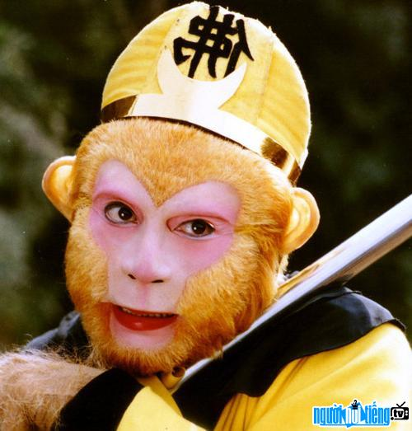
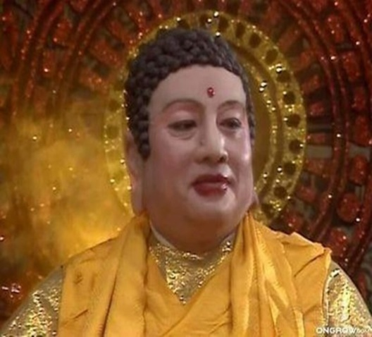
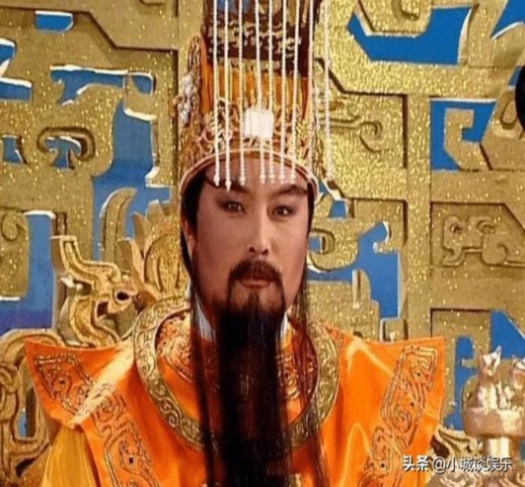
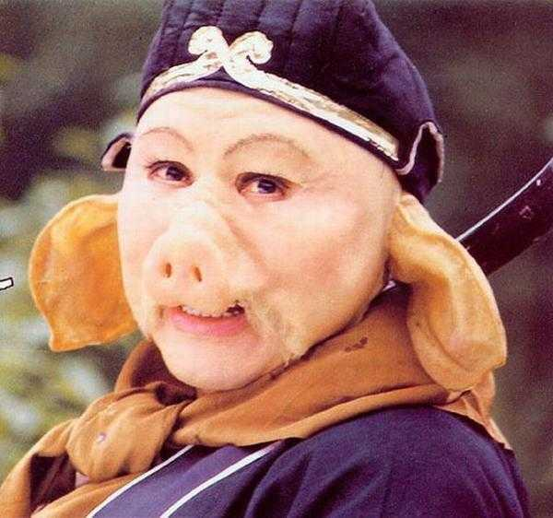
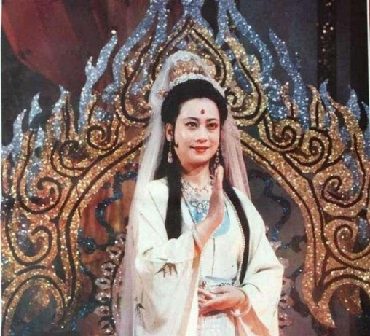
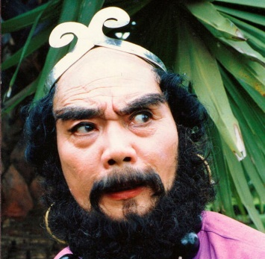
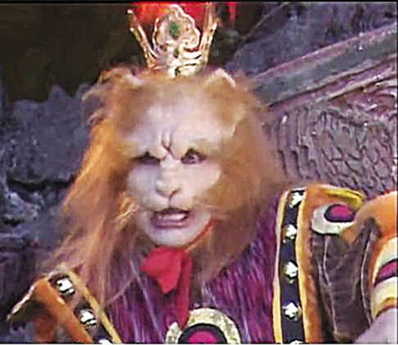
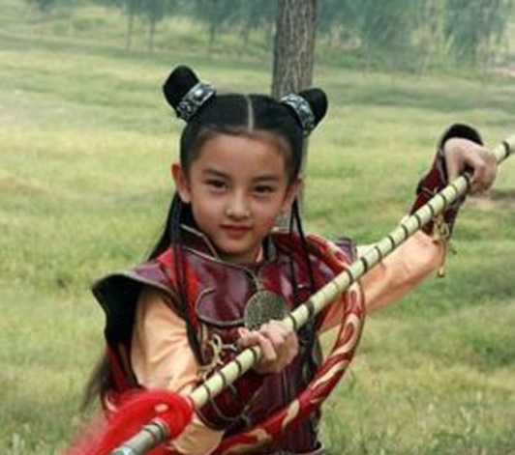
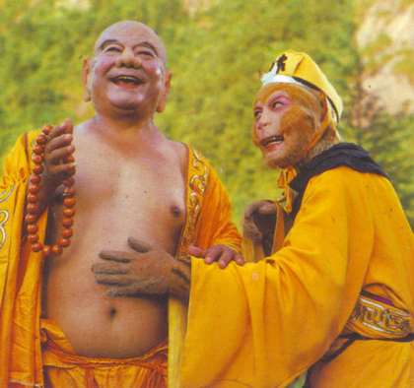
Thứ……ngày…..tháng…..năm…….
TỰ NHIÊN VÀ XÃ HỘI
TRÒ CHƠI: TÂY DU KÍ

Slide 10
XIN CHÂN THÀNH CẢM ƠN
QUÝ THẦY CÔ GIÁO VÀ CÁC EM

